Slide 1
转正答辩报告
申 请 人：
所在部门：
提交日期：
部门：有道精品课产品部
姓名：安增平
岗位：前端工程师
Notes:
注：PPT模板只是一个参考，不一定要拘泥于这个格式，包含但不也限于PPT中所涉及的内容

Slide 2
1 基本信息
基本信息
姓 名 | 安增平 | 工 号 | B20924 | 岗位 | 前端工程师
一级部门 | 有道事业群 | 二级部门 | 有道精品课产品部 | 三级部门 | 研发组
入职时间 | 2021.2.20 | 直接主管 | 代启蒙 | mentor | 代启蒙
教育背景/实习经历
起止年月 | 公司/部门/学校 | 担任职位/专业
2018.7-2019.10 | 中国电子科技集团 | 全栈工程师
2019.10-2021.2 | momenta-闭环自动化 | 自动驾驶前中台开发工程师
2021.2-至今 | 网易有道 | 高级前端开发工程师
Notes:
填写个人基本信息

Slide 3
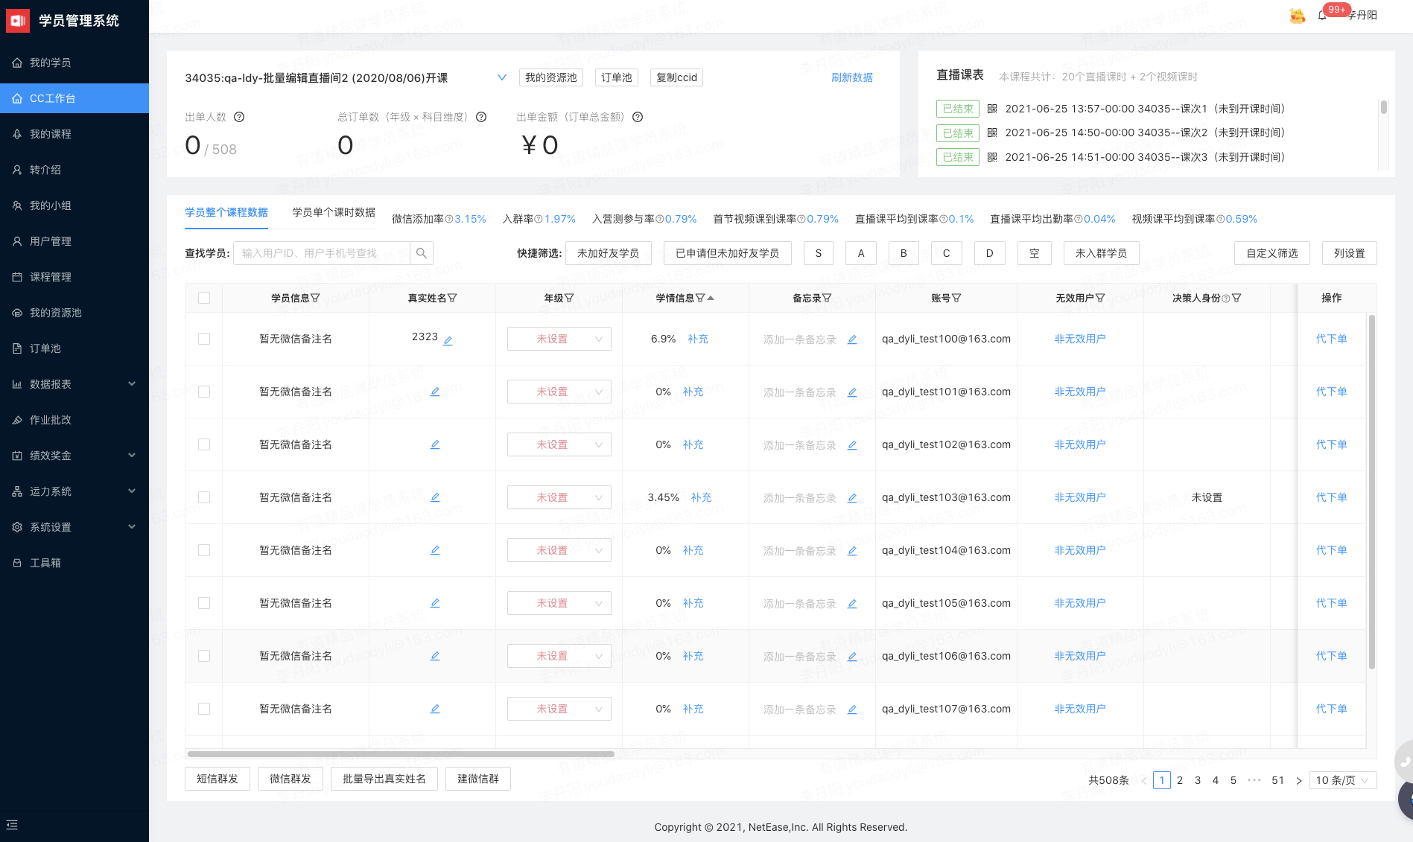
2 试用期间工作业绩（重点详细讲解）
销转系统工作台：整合销售关注资源，提升一线工作效率
cc工作台整体开发：将销售关注的内容集中展示
针对前期前往西安基地进行调研后发现的优化点进行整合，未销售打造一套适合他们的专用工具
在业务上聚合一线关注信息，提升销售工作效率
在技术上通过聚合接口，联动表单操作数据，通过系统集成方法整合各项功能点，同时支持海量数据懒加载。实时展示跟课学生上课监控，用户画像补充等功能
Notes:
包括试用期间项目经历和主要工作业绩等，说明主要填写与申请岗位相关的工作经验，重点阐述个人在项目中承担过哪些重要的工作，解决了哪些问题，取得了哪些成绩
可分页描述

Slide 4
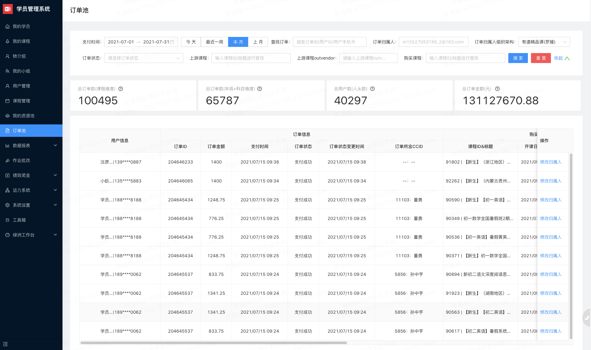
2 试用期间工作业绩（重点详细讲解）
销转系统订单池：针对销售个人的业绩展示，整合全量订单信息
订单池开发：辅助销售一目了然查看自己的销售情况。
在业务上能够对一线的员工起到激励作用，适时调整销售战略
在技术上归类了查询筛选条件。将销转系统打造成为功能更全面，更智能的销售辅助平台。
Notes:
包括试用期间项目经历和主要工作业绩等，说明主要填写与申请岗位相关的工作经验，重点阐述个人在项目中承担过哪些重要的工作，解决了哪些问题，取得了哪些成绩
可分页描述

Slide 5
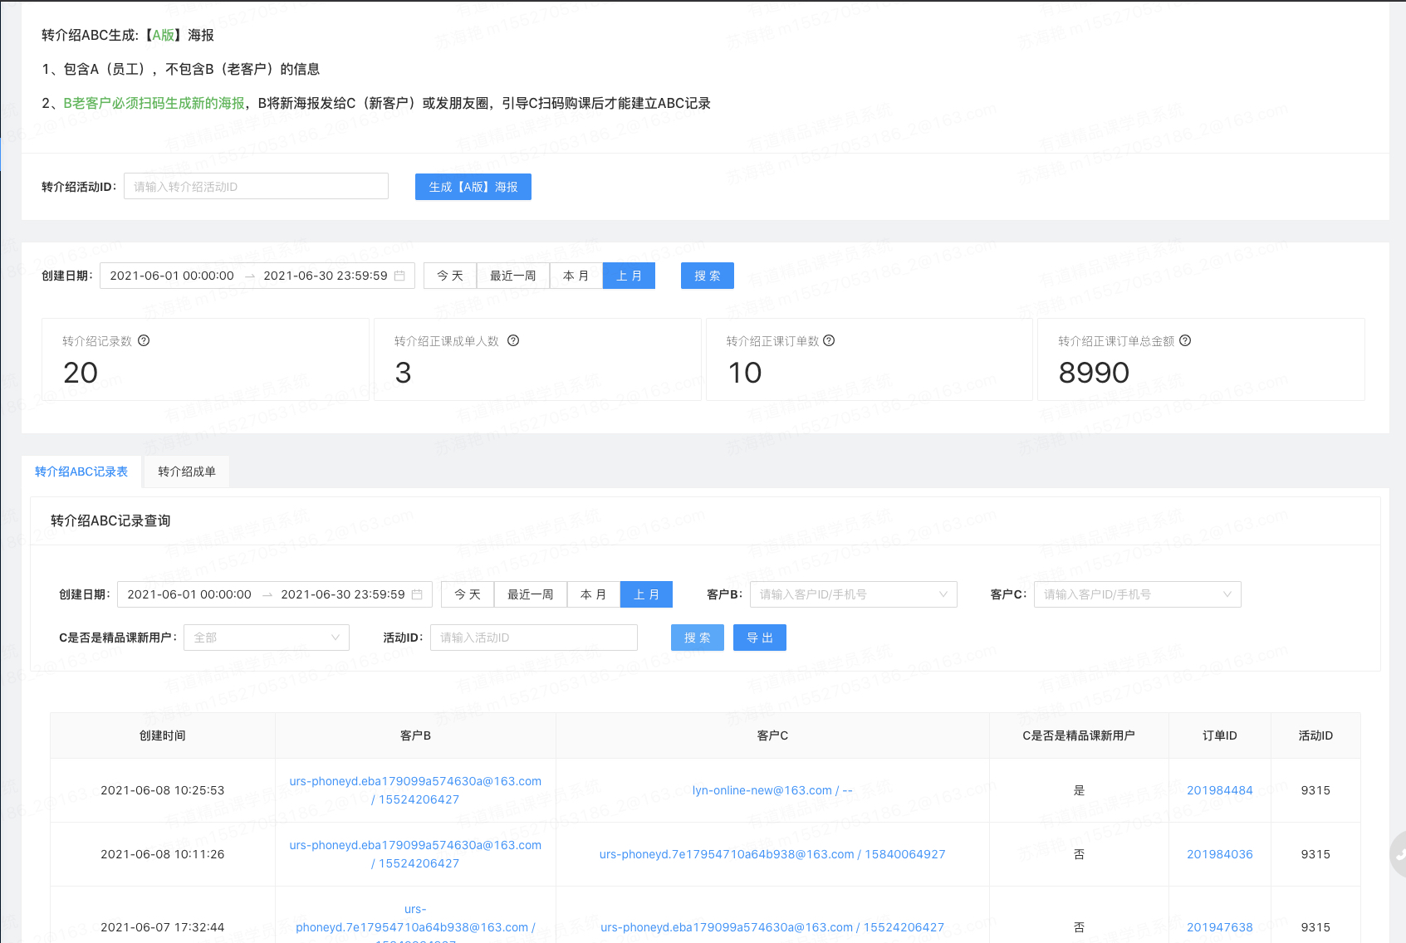
2 试用期间工作业绩（重点详细讲解）
销转系统转介绍：为老转新提供途径，拓展新的用户增长点
转介绍整体开发：开辟拓展老客户带新客户买课的途径。
随着扩展用户的成本提升，在业务上能降低拓客成本，同时开启拓客新大陆
在技术上提供海报生成，转介绍记录查询等多种功能，为销售拓客提供便捷途径。
Notes:
包括试用期间项目经历和主要工作业绩等，说明主要填写与申请岗位相关的工作经验，重点阐述个人在项目中承担过哪些重要的工作，解决了哪些问题，取得了哪些成绩
可分页描述

Slide 6
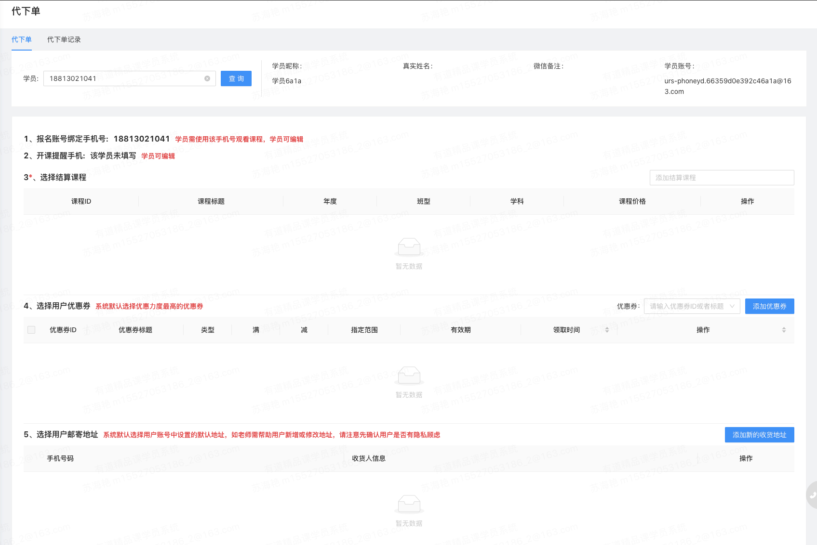
2 试用期间工作业绩（重点详细讲解）
销转系统代下单：为不便支付的用户提供买课便利
代下单整体开发：辅助销售代下单，提高成单比例
在业务上为不便购课的用户提供购课新途径，提升销售在客户心中的地位
在技术上提供鉴别用户信息，优惠券生成及发放，用户地址筛选，生成支付海报等功能
Notes:
包括试用期间项目经历和主要工作业绩等，说明主要填写与申请岗位相关的工作经验，重点阐述个人在项目中承担过哪些重要的工作，解决了哪些问题，取得了哪些成绩
可分页描述

Slide 7
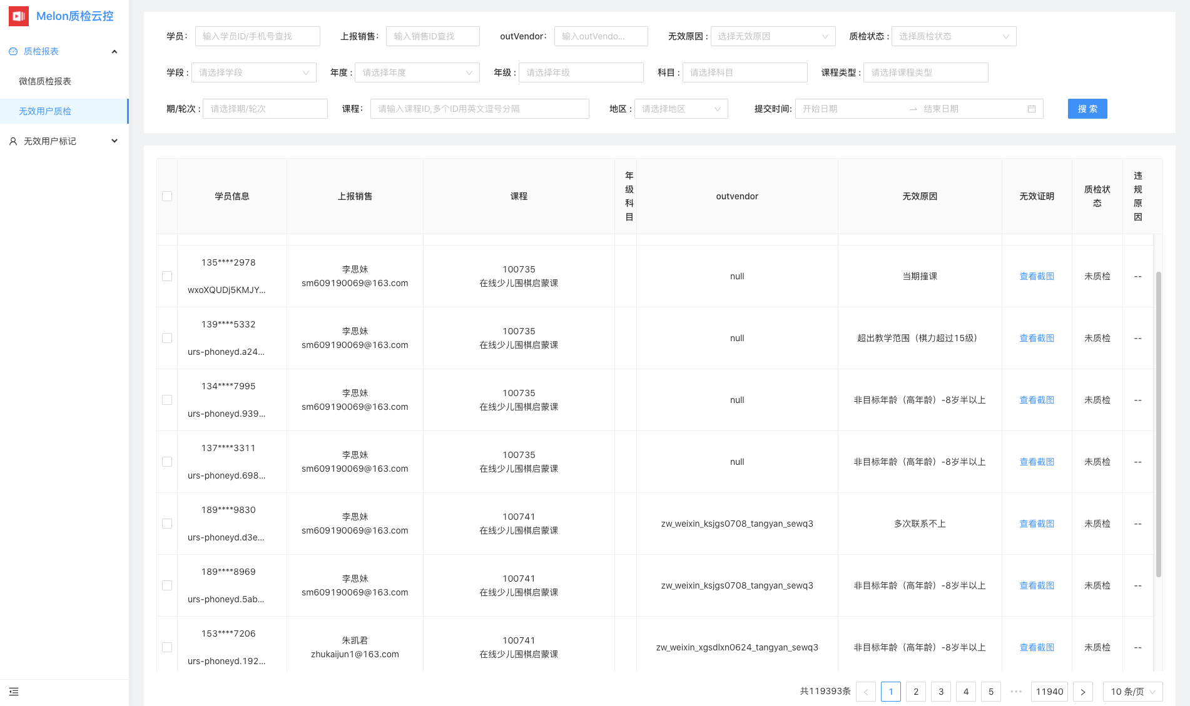
2 试用期间工作业绩（重点详细讲解）
质检系统无效用户标记：筛选有效用户，节省拓客成本
质检系统整体开发：筛选出无效用户，通过技术支持筛查标记
在业务上由于拓客成本提升，为了过滤无效用户，找相应渠道退费。降低人工筛选成本及拓客成本
在技术上联动表单操作数据，支持复杂的聚合条件筛选，在线更改用户标签及状态
Notes:
包括试用期间项目经历和主要工作业绩等，说明主要填写与申请岗位相关的工作经验，重点阐述个人在项目中承担过哪些重要的工作，解决了哪些问题，取得了哪些成绩
可分页描述

Slide 8
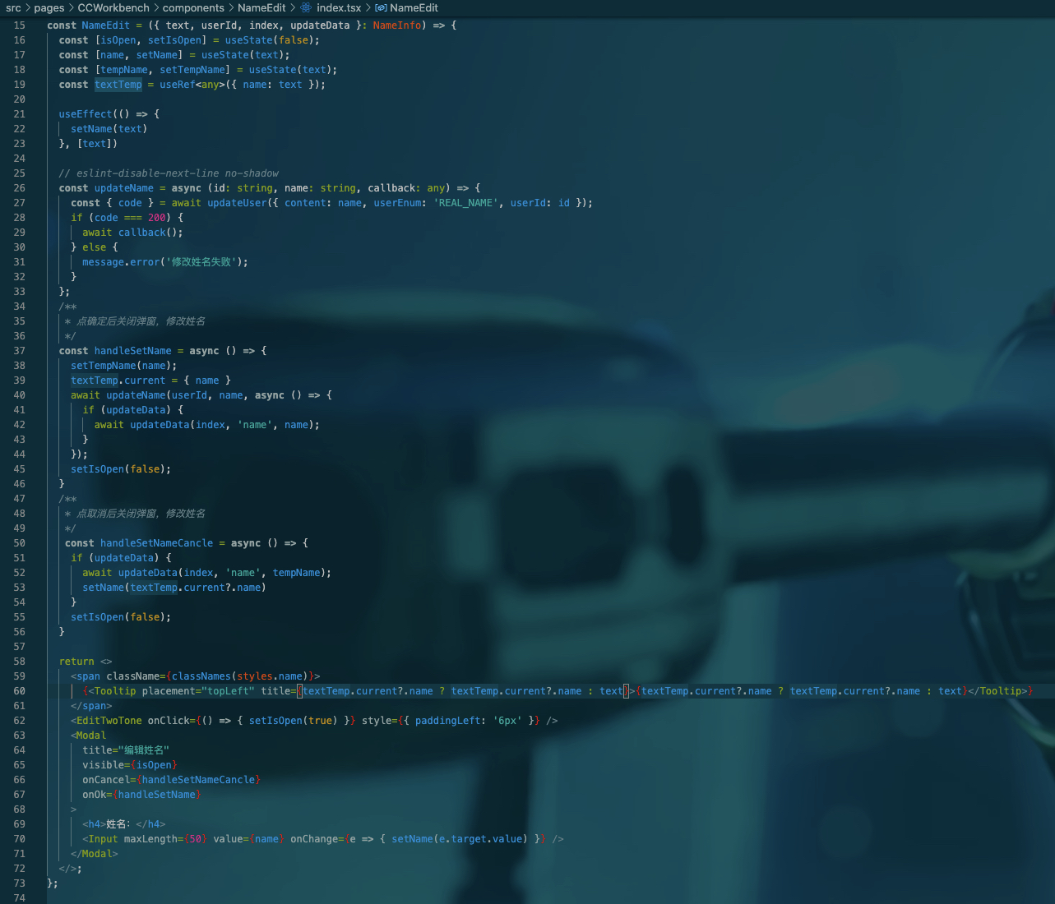
3 专业能力
曼哈顿销转系统：缓存数据状态公用组件抽离，目标：前后端性能优化
使用中，用户会针对表单某一字段进行反复操作，操作时如果频繁发出请求会产生较大的服务压力。
组件借助三个状态存储器，保存当前用户操作，力求降低后端压力提升前端可用性
Notes:
重点突显出个人专业度，可分页详细阐述
还可以结合展示以下内容：
技术：可展示能解决重要紧急程序代码问题，使项目获益（他人所不能解决或明显优于他人的专业度）；开发可以提供自己最得意的一个代码片段（可以是一个带注释的文本文件，但不要给整个工程文件），提供自己的模块设计样例，架构设计能力等；测试可展示测试出重要bug并解决的例子；
产品：展示自己最得意的一份设计、策划文档、报告，显示出专业度及对项目的影响力；
设计：展示工作中的作品或其他得意作品，展示能进行整体风格把控的能力；
市场：展示工作中的案例，重点突出自己的工作和贡献。

Slide 9
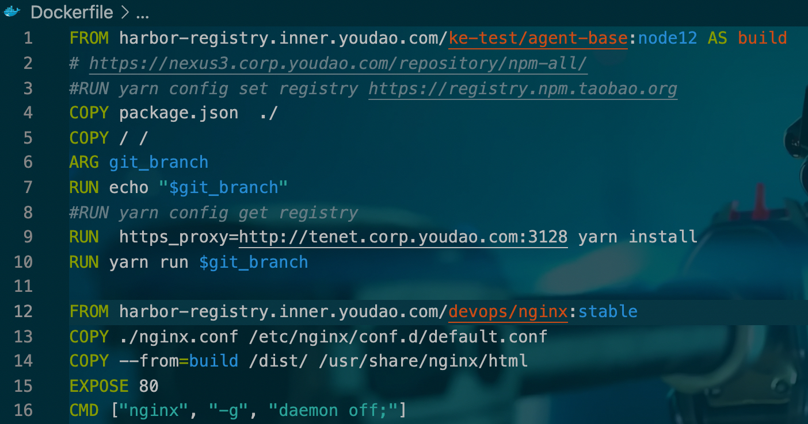
3 专业能力
由原先单段构建，优化为多段打包及构建，借助multistage思想，分段打包，并借助缓存提升打包速度
Notes:
重点突显出个人专业度，可分页详细阐述
还可以结合展示以下内容：
技术：可展示能解决重要紧急程序代码问题，使项目获益（他人所不能解决或明显优于他人的专业度）；开发可以提供自己最得意的一个代码片段（可以是一个带注释的文本文件，但不要给整个工程文件），提供自己的模块设计样例，架构设计能力等；测试可展示测试出重要bug并解决的例子；
产品：展示自己最得意的一份设计、策划文档、报告，显示出专业度及对项目的影响力；
设计：展示工作中的作品或其他得意作品，展示能进行整体风格把控的能力；
市场：展示工作中的案例，重点突出自己的工作和贡献。

Slide 10
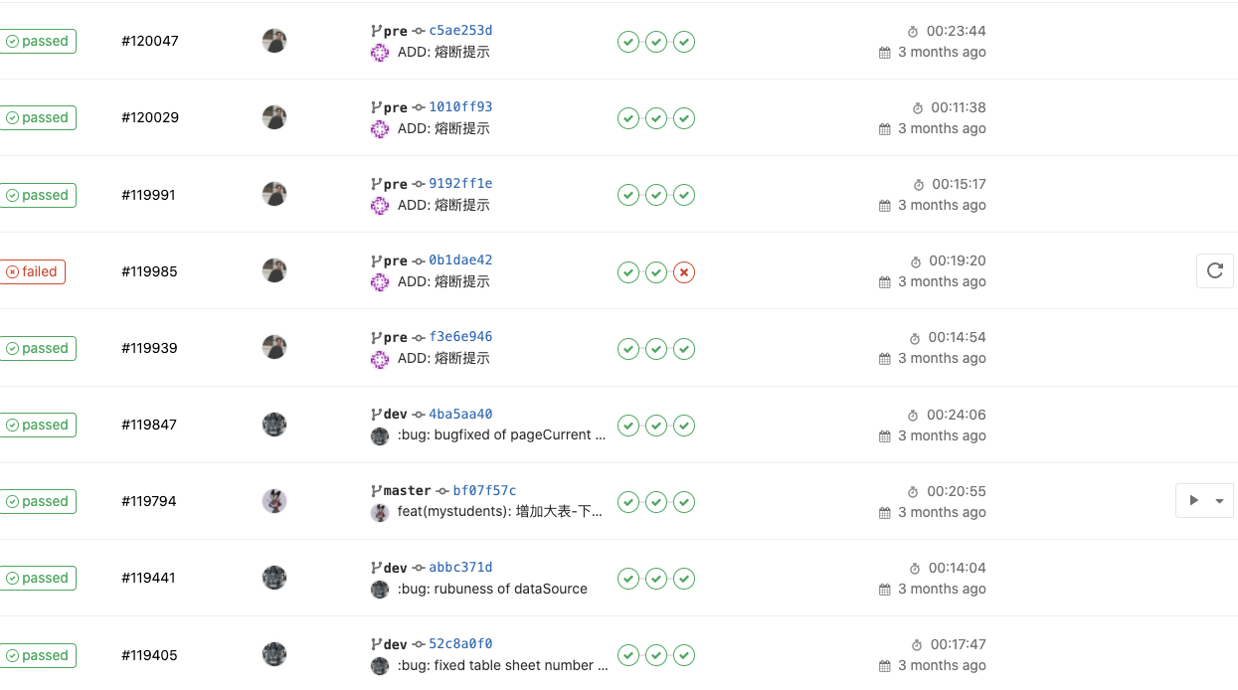
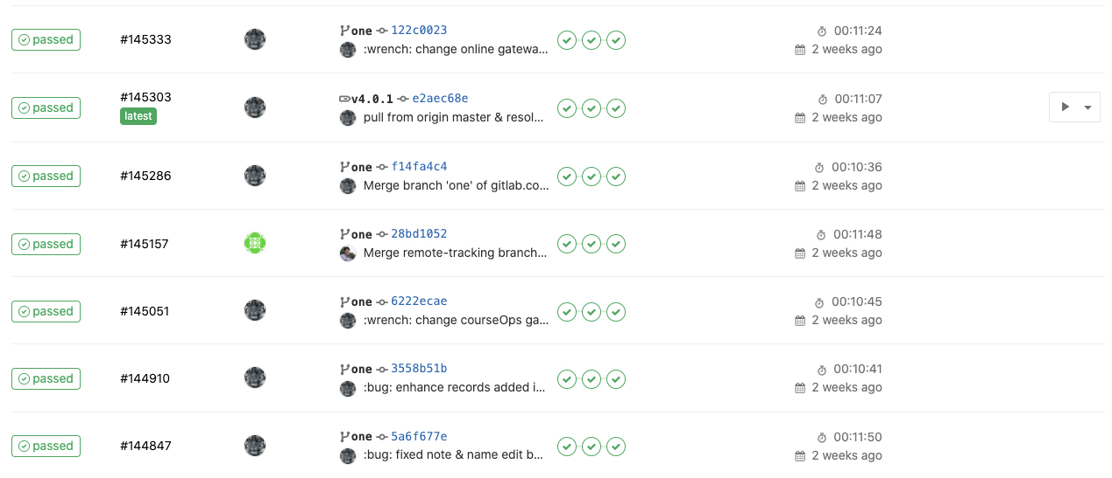
3 专业能力
CI整体流程优化：曼哈顿及销转、质检平台CI速度及成功率大幅提升
Notes:
重点突显出个人专业度，可分页详细阐述
还可以结合展示以下内容：
技术：可展示能解决重要紧急程序代码问题，使项目获益（他人所不能解决或明显优于他人的专业度）；开发可以提供自己最得意的一个代码片段（可以是一个带注释的文本文件，但不要给整个工程文件），提供自己的模块设计样例，架构设计能力等；测试可展示测试出重要bug并解决的例子；
产品：展示自己最得意的一份设计、策划文档、报告，显示出专业度及对项目的影响力；
设计：展示工作中的作品或其他得意作品，展示能进行整体风格把控的能力；
市场：展示工作中的案例，重点突出自己的工作和贡献。

Slide 11
3 专业能力
打造曼哈顿系统的线上部署流程
曼哈顿系统的整体上线过程在本地执行，打包也是在本地做。这样在流程中，每一个步骤都要重复人工操作，很大的增加了时间成本，且不能保证操作的准确性。对于 unit 或者 build 的结果，没有一个自动的反馈机制，需要人工 check 运行结果，最后部署也是人工登录服务器执行脚本，非常繁琐。
在 CI/CD 流程中，只有本地开发和提交代码仓库需要人工操作，其他步骤都是自动运行，是一个非常标准化的流程，减少了人工操作的风险，省去了重复性工作，增强了项目的可见性
http://confluence.inner.youdao.com/pages/viewpage.action?pageId=84613128
打造开箱即用的CI构建流程：
https://gitlab.corp.youdao.com/growthteam/sale/sale-sanfrancisco/-/blob/master/.gitlab-ci.yml
在构建新项目后clone当前ci脚本即可使用，已开展使用的项目增长团队中的radar，销转平台等项目。
Notes:
重点突显出个人专业度，可分页详细阐述
还可以结合展示以下内容：
技术：可展示能解决重要紧急程序代码问题，使项目获益（他人所不能解决或明显优于他人的专业度）；开发可以提供自己最得意的一个代码片段（可以是一个带注释的文本文件，但不要给整个工程文件），提供自己的模块设计样例，架构设计能力等；测试可展示测试出重要bug并解决的例子；
产品：展示自己最得意的一份设计、策划文档、报告，显示出专业度及对项目的影响力；
设计：展示工作中的作品或其他得意作品，展示能进行整体风格把控的能力；
市场：展示工作中的案例，重点突出自己的工作和贡献。

Slide 12
4 其他贡献
创新与分享：在开发中，结合自己在工作中开发不称手的地方进行优化，针对手上的曼哈顿及质检系统进行性能及可阅读性方面的优化，并将优化的过程整理成文章《团队协作中，如何写出让同事赞不绝口的代码》《从源码中来，到业务中去，React性能优化终极指南》发布到内网KM中，并被编辑收录为精选读物，有道公众号也转载了文章。同时内部也和同组同学就我优化的心得做了分享。
Notes:
从学习分享、人员培养、技术专利/论文、行业影响力角度进行阐述

Slide 13
5 工作计划及个人发展计划
工作计划:
现阶段做好销转部分的本职工作，保证项目稳步推进，需求如期上线。尽快落实销售急切需要解决的需求
销转部分稳定后，去辐射其他业务线，逐渐打通销转体系，通过曼哈顿和天枢的融合。结合新政下的销售模式，逐步适应并拓展新的业务线，用技术帮助销售们把工作变得更加高效与便利
个人发展计划:
结合之前分享过程中出现的问题进行复盘，提升语言表述能力
团队协调及统筹能力提升：随着团队的壮大，同时业务的复杂程度也日趋增加。由于仅对曼哈顿业务线有部分了解，对增长其他业务线的内容仅停留在知晓技术栈的环节，争取在做好手头工作的前提下能够将个人的业务拓展到其他toC业务线，多与其他组别的同事一起交流问题，了解他们在开发具体业务时产生了哪些痛点与亟待解决的问题。同时能够对团队内的整体项目有更深入的了解并达到可以提供技术协助的程度
Notes:
结束页

